Slide 1


Matriculación, Seguimiento y Defensa de Tesis Doctoral
Facultad de Medicina
Universidad Autónoma de Madrid

Slide 2
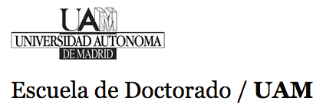
link
La Escuela de Doctorado de la UAM es un elemento clave en la estrategia de la UAM para impulsar la formación de investigadores.
Agrupa 35 programas de doctorado en las áreas de Artes y Humanidades, Ciencias, Ciencias de la Salud, Ciencias Sociales y Jurídicas e Ingeniería.
Su principal objetivo es elevar la calidad de los estudios de doctorado, potenciar su proyección social e internacional y fomentar las actividades transversales para favorecer la interdisciplinariedad, siempre orientado al respeto de los derechos humanos y de una cultura de paz, igualdad y progreso social y al respeto por el desarrollo sostenible.

Slide 3
Acceso a Doctorado Fac. medicina
link1
link2

Slide 4
DOCTORADOS FAC. MEDICINA
UNIVERSIDAD AUTÓNOMA DE MADRID
Degree in Medicine (‡)
Degree in Medicine (‡)
Degrees in Biology, Biochemistry, Biotechnology, Pharmacy, Chemistry, Psychology, Medicine, other
Degree in Medicine,
other
Degrees in Biology, Biochemistry, Biotechnology, Pharmacy, Chemistry, Psychology, Medicine, other
Degree in Medicine,
other
Degree in Nursing
Degree in Nursing
MSc in Molecular Biomedicine
MSc in Pharmacological Research
MSc in Neuroscience (#)
MSc in Microbiology
MSc in Epidemiological Research
MSc in Nursing
MSc in Molecular Biomedicine
MSc in Pharmacological Research
MSc in Neuroscience (#)
MSc in Microbiology
MSc in Epidemiological Research
MSc in Nursing
PhD in Molecular Biosciences
(*, †)
PhD in Pharmacology and Physiology
(*)
PhD in Neuroscience
PhD in Microbiology
(*, †)
PhD in Epidemiology and Public Health
PhD in Medicine and Surgery
(**)
PhD in Molecular Biosciences
(*, †)
PhD in Pharmacology and Physiology
(*)
PhD in Neuroscience
PhD in Microbiology
(*, †)
PhD in Epidemiology and Public Health
PhD in Medicine and Surgery
(**)
(‡) The Degree of Medicine (6 years) has a MSc level and gives direct access to PhD studies
(#) All MSc with 60 ECTS, except MSc in Neuroscience (90 ECTS)
(*) Derived from PhD Programmes with Award of Excellence by the Spanish Ministry of Education
(†) Joint Programmes with the Faculty of Sciences
(**) Includes a research line in Nursery
(‡) The Degree of Medicine (6 years) has a MSc level and gives direct access to PhD studies
(#) All MSc with 60 ECTS, except MSc in Neuroscience (90 ECTS)
(*) Derived from PhD Programmes with Award of Excellence by the Spanish Ministry of Education
(†) Joint Programmes with the Faculty of Sciences
(**) Includes a research line in Nursery
Figure 1. Organization of MSc and PhD training at Faculty of Medicine UAM. The data show the thesis production over the academic years 2011-2012 to 2015-2016. The mean number of theses delivered per year is 156.
Figure 1. Organization of MSc and PhD training at Faculty of Medicine UAM. The data show the thesis production over the academic years 2011-2012 to 2015-2016. The mean number of theses delivered per year is 156.

Slide 5





Coordinador: Isabel Sánchez*
Departamento de Bioquímica
Facultad de Medicina
Contacto: +(34) 914 975 328
Correo electrónico: administracion.bioquimica@uam.es
Coordinador: Fernando Rodríguez Artalejo*
Departamento de Medicina Preventiva
Facultad de Medicina
Contacto: (+34) 91 497 54 42
Correo electrónico: milagros.santos@uam.es, a.moratilla@uam.es
*links a los títulos
Coordinador: Concha Peiró Vallejo*
Departamento de Farmacología
Facultad de Medicina
Contacto: (+34) 91 497 5380
Correo electrónico: info.doctorado.farmacologia@uam.es
Coordinador: Francisco García Río*
Departamento de Medicina
Facultad de Medicina
Contacto: (+34)
Correo electrónico: doctorado.medicinaycirugia@uam.es
Coordinador: Carlos Avendaño Trueba*
Departamento de Anatomía, Histología y Neurociencia
Facultad de Medicina
Contacto: (+34) 914977573
Correo electrónico: info.doctorado.neurociencia@uam.es

Slide 6
Admisión y Matriculación en Programa de Doctorado
1.- Solicitar admisión en el programa de doctorado. Cada curso académico tiene tres períodos de admisión, para el curso 17/18:
a) Del 23 de febrero al 15 de mayo de 2017 (+ 15 días de evaluación)
b) Del 30 de junio al 15 de septiembre de 2017 (+ 15 días de evaluación)
c) Del 30 de octubre al 15 de enero de 2018 (+ 15 días de evaluación)
link

Slide 7
2.- De ser admitido*, deberá matricularse en alguno de los tres períodos de matrícula para el mismo curso académico. En el curso académico 17/18:
a) Del 8 al 29 de junio de 2017
b) Del 8 al 29 de octubre de 2017
c) Del 8 al 28 de febrero de 2018
* Los programas pueden solicitar algún requisito adicional antes de aprobar la solicitud, por lo que se recomienda que el candidato se informe al respecto
link

Slide 8
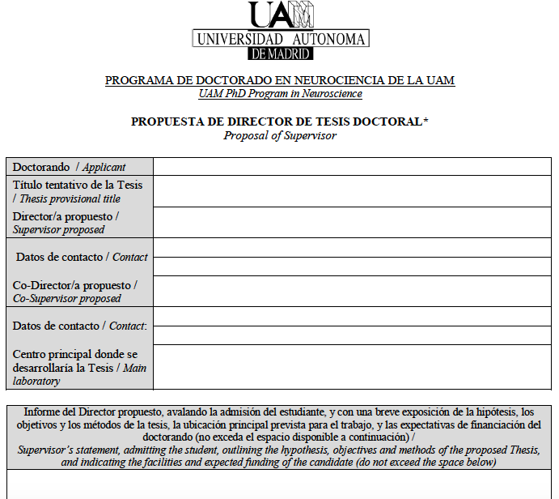
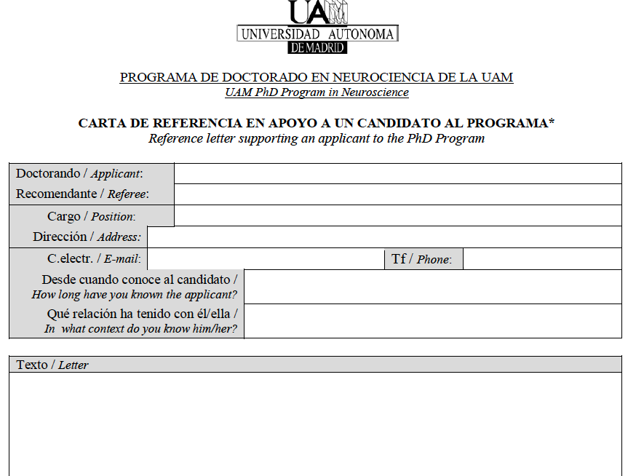
Ej.: Aval del Director Tesis y Carta de Referencia (PDs Neurociencia, Biociencias)

Slide 9
Tasas del Doctorado
Apertura de expediente (27,54€), tasa anual de Gastos de Secretaría (6,11€). Alumnos de <28 años: seguro escolar (1,12 euros)
Matrícula anual de la tutela académica (390€ para estudiantes a tiempo completo y 234€ para estudiantes a tiempo parcial)
Tasa de examen o defensa de la tesis doctoral (143,15€). Tasa de expedición del título de doctor (229,86€*)
* Reembolsada a los Premios Extraordinarios

Slide 10
link
Tutor de la tesis doctoral
Asignación del Tutor:
La Comisión Académica del PD designará un Tutor, para el seguimiento de la formación como investigador del doctorando, en el momento de resolver la admisión (o matriculación).
El Tutor deberá ser un profesor doctor, vinculado al programa de doctorado y ligado de forma permanente a alguna de las instituciones participantes en el programa. El Tutor podrá ser coincidente o no* con el Director de tesis doctoral.
En el caso de tutores de instituciones externas a la UAM, se deberá aportar un documento (convenio) que valide y regule dicha participación.
*En PD Medicina y Cirugía, debido al gran número de alumnos, NO recomiendan designar tutores externos a la UAM (salvo la Escuela de Fisioterapia de la ONCE-UAM). El alumno que solicita su admisión debería realizar un contacto previo con un profesor que reúna las condiciones para ser tutor y presentar su aval entre la documentación a entregar.

Slide 11
Director de la tesis doctoral
Asignación del Director de Tesis:
En el plazo de 3 meses tras matriculación, la Comisión Académica designará un Director de Tesis.
Dicha asignación podrá recaer sobre cualquier doctor con experiencia investigadora acreditada con independencia de la universidad, centro o institución en que preste sus servicios.
Podrá designarse también un máximo de un Codirector.
* En PD Medicina y Cirugía, en la mayoría de las ocasiones sólo se graba en SIGMA al tutor, pero no el título ni director/codirectores. Esto se realizará, por indicación de la EDUAM, en el momento de depósito de tesis por posibles necesidades de cambios. Si un alumno tiene mucho interés en que en SIGMA aparezca registrado su título y codirectores, puede hacerlo rellenando un impreso específico que está en la secretaría de la EDUAM de la Facultad.

Slide 12
Aprobación del Plan de Investigación de la Tesis Doctoral
3.- Una vez matriculados, cuando se finaliza cada período, la Escuela de Doctorado abre las aplicaciones en sigma de inscripción y seguimiento y comunica por correo electrónico a los nuevos doctorandos una serie de indicaciones que deben realizar a partir de ese momento, como son la firma del compromiso documental, la realización y subida a sigma del plan de investigación (hasta los cuatro meses desde matriculación).
Posteriormente el plan de investigación tendrá que se aprobado (2-6 meses) por la Comisión Académica de los PD
Activación del correo electrónico institucional para envío de mensajes mediante listas de distribución

Slide 13
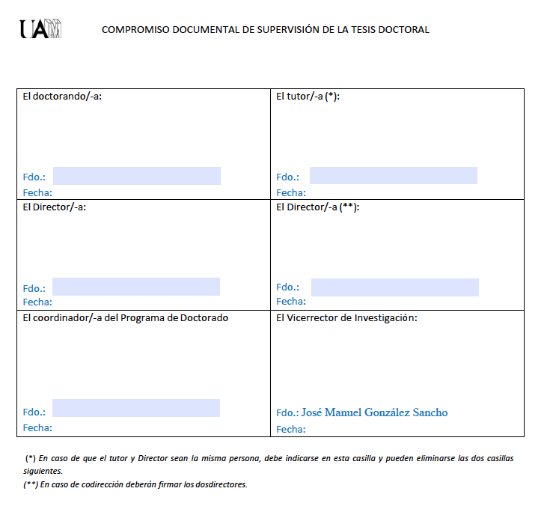
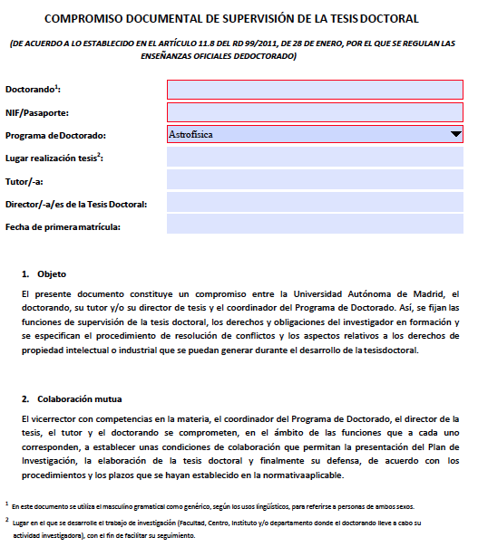
Documentos
link

Slide 14
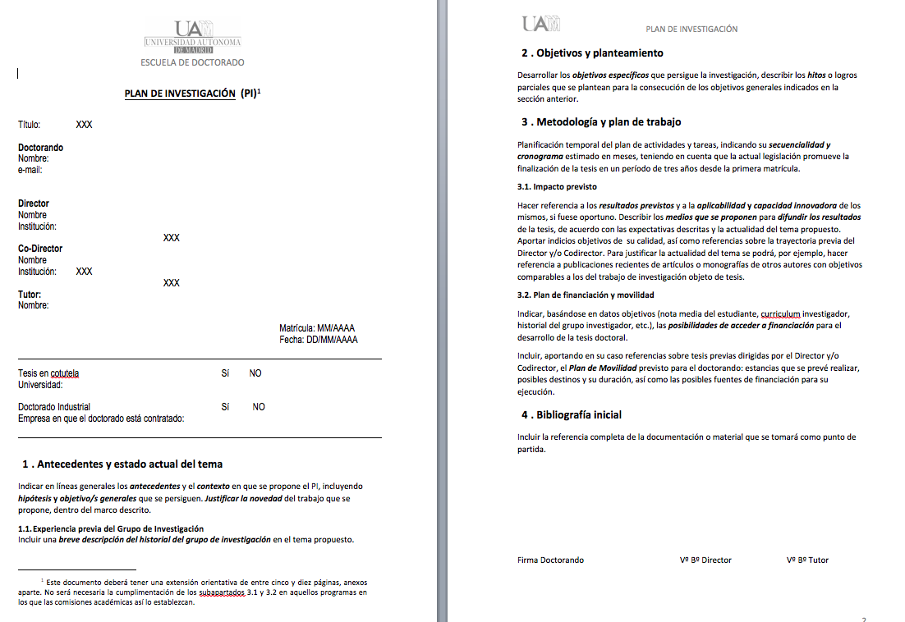
link

Slide 15
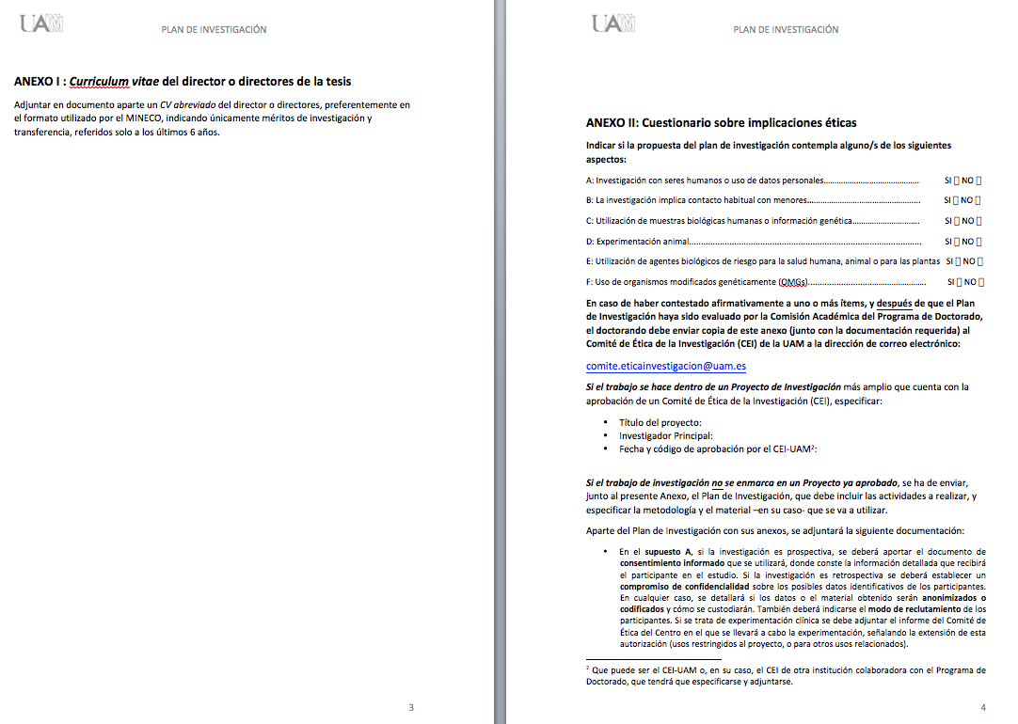
Opcional, según PD

Slide 16
Evaluación Tutelas Académicas de Doctorado
link
4.- Las CA (NO los directores/tutores) evaluarán la tutela matriculada anualmente de cada doctorando. Los doctorandos y directores (o tutores) tendrán que subir a sigma los informes anuales (director) y documento de actividades realizadas (aceptación Director), antes del 30 de abril, agosto y diciembre, según plazo.
La Escuela de Doctorado comunicará por correo electrónico un mes antes de la fecha límite para subir la documentación a sigma.
5.- Los doctorandos matriculados a tiempo completo en tercera tutela que no vayan a depositar su tesis en la fecha que les indica sigma en su aplicación de inscripción y seguimiento (2 meses después de evaluación), tendrán que solicitar prórroga por un año en el programa, subiendo a sigma la correspondiente solicitud al mismo tiempo que suben los informes de evaluación para la tercera tutela.
Las comisiones académicas, evaluarán y podrán aceptar la prórroga, para comunicárselo a la Escuela. Los doctorandos tendrán que matricularse en el período correspondiente de la cuarta tutela.

Slide 17
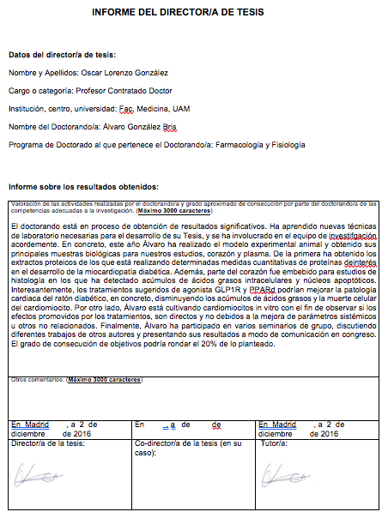
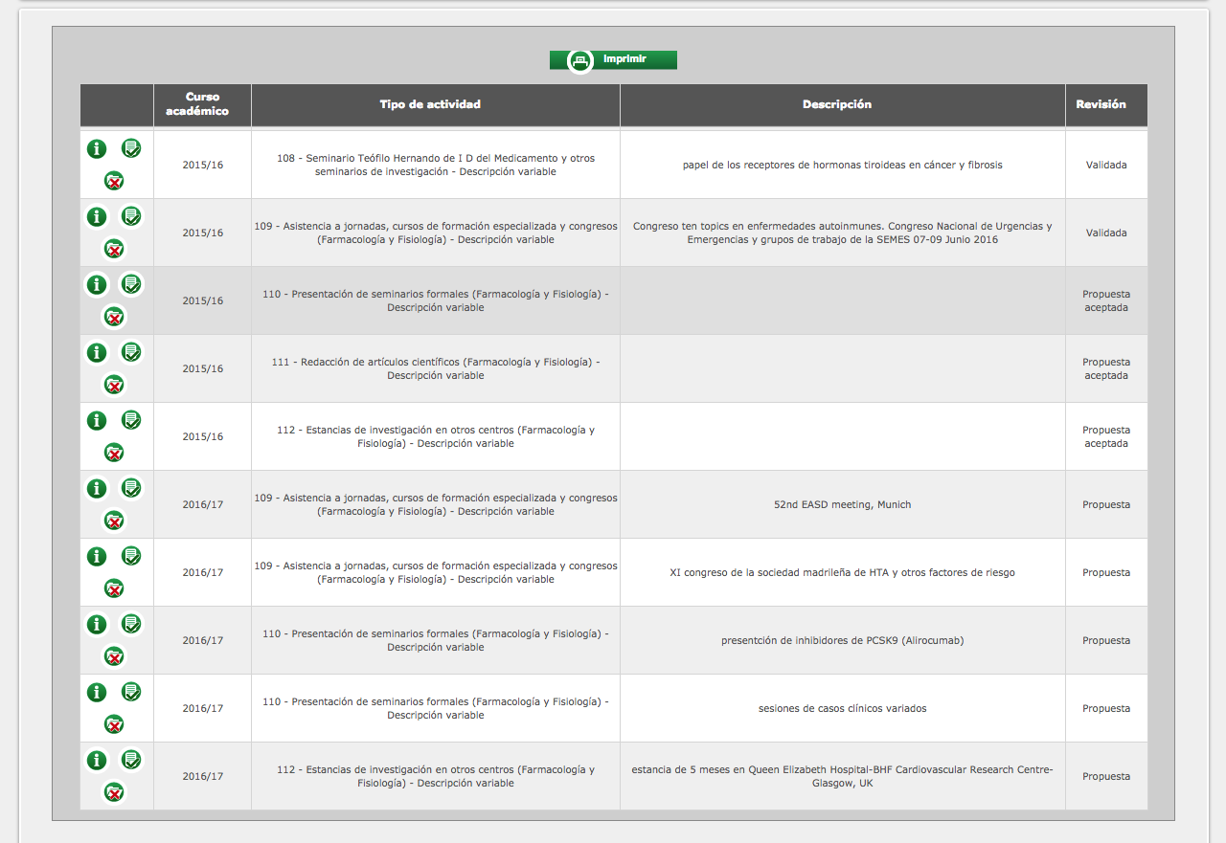
Sigma
Ej.: Documento de Actividades:

Slide 18
link
Documento de Actividades (Ej.: PD medicina y Cirugía):
Seminarios clínicos y de investigación, organizados por los Departamentos, Servicios Clínicos
e Institutos de Investigación Sanitaria
Asistencia a jornadas, reuniones y cursos de formación
Presentación de trabajos en congresos científicos nacionales o internacionales
Presentación de un seminario formal
Elaboración de artículos científicos
Estancias de investigación en centros nacionales y extranjeros

Slide 19
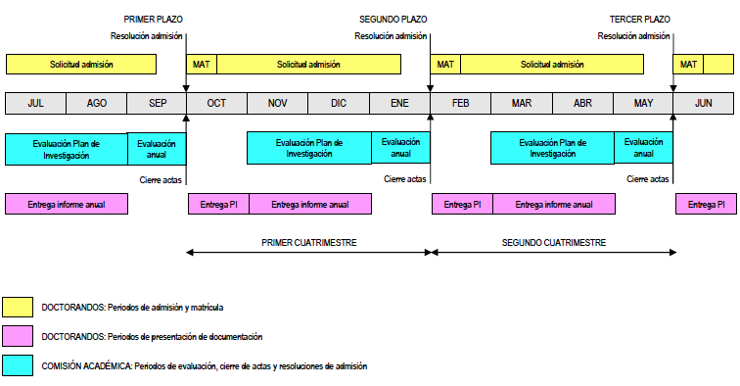

Slide 20
Depósito de Tesis Doctoral
link
6.- Para el depósito de la tesis, todos los doctorandos deben tener, como mínimo, matriculados a tiempo completo tres tutelas calificadas o reconocidas y los matriculados a tiempo parcial, cinco tutelas.
Para realizar el depósito de la tesis tienen que depositar el ejemplar en papel con encuadernación no manipulable (no espiral ni canutillo), junto a toda la documentación que se describe en la página web en el Registro General de la Universidad. Entre la documentación se exige:
a) Propuesta de Tribunal, que tendrá que ser aceptada por la Comisión Académica y firmada por el coordinador del PD tras consultar con el Director (o Tutor)
b) Informe/s del director/es de la tesis, también firmada por el coordinador del programa
c) Documento de actividades que tendrán que imprimir desde Sigma
d) Solicitud del doctorando
e) Formulario de cesión de derechos
f) Documentación complementaria si solicitan mención internacional

Slide 21
Si un doctorando quiere anticipar la lectura de tesis, tiene que solicitar a la comisión académica del programa, la evaluación anticipada de la tercera o quinta tutela, o solicitar reconocimiento.
Evaluación Anticipada
Los doctorandos podrán solicitar, tras matricular la TERCERA TUTELA a tiempo completo o la QUINTA a tiempo parcial, una evaluación adelantada de la misma por la Comisión Académica del Programa de Doctorado para poder así defender la tesis durante el tercer o quinto año respectivamente.
link

Slide 22
Reconocimiento de Tutela
link
Doctorandos de nuevo ingreso a un PD: Los doctorandos podrán solicitar excepcionalmente el reconocimiento de su actividad investigadora previa por un período equivalente a una tutela (ej. TFM), una vez que su Plan de Investigación esté aprobado, y siempre que dicha actividad previa aporte contribuciones relevantes al Plan aprobado.
La solicitud deberá dirigirse a la Comisión Permanente de la Escuela de Doctorado junto a un informe motivado de la Comisión Académica del Programa de Doctorado.
Doctorandos con tutelas evaluadas positivamente en estudios previos: Los doctorandos que, por diferentes motivos, hayan causado baja definitiva en un Programa del RD99/2011 y se les acepte de nuevo admisión al mismo, una vez matriculados y aprobado su Plan de Investigación, si llegaron a obtener evaluación positiva de alguna tutela en el mismo Programa, podrán solicitar a la EDUAM la convalidación de dicha tutela, que será evaluada y resuelta por la CA del Programa.

Slide 23
RD/2007
Matriculados 3 años
Solicitud de Reconocimiento de 2º y 3º Tutela a la CA
Aprobación PI
Matriculados
antes de 2014
RD/2007
Matriculados 2 años
Solicitud de Reconocimiento de una Tutela a la CA
Aprobación PI
RD99/2011
Nuevo ingreso
Solicitud de Reconocimiento Una Tutela
Aprobación PI
Matriculados
después de 2014
RD99/2011
Baja y Alta de Nuevo
Solicitud de Reconocimiento de una Tutela
Aprobación PI

Slide 24
Requerimientos establecidos para la defensa de Tesis
y reconocimiento de tutelas
Programas de Doctorado de Fac. Medicina

Slide 25
Programa de Doctorado en Farmacología y Fisiología
REQUERIMIENTOS
Seguimiento | 1ª tutela: 6 seminarios 2ª tutela: 10 seminarios + curso formación + jornada científica +/- Minireview 3ª tutela: 10 seminarios + curso formación | Informe anual favorable del Tutor, indicando el progreso en la investigación/elaboración de la tesis doctoral. | Asistencia a un mínimo de 8 seminarios y presentación de 1 seminario. Recomendable asistir a cursos o congresos, y estancias en extranjero | Asistencia a seminarios | Asistencia a seminarios (Fac. medicina, IIB). Workshop Minicongreso alumnos | Asistencia a seminarios. Presentación del trabajo a la Comisión Académica y evaluación por expertos, previo a la defensa dela Tesis
Defensa de Tesis | No hay | 3 publicaciones originales en revistas 1er Tercil. Autoría 1ª-3ª posición. Durante o fuera del periodo de Tesis | 1 publicación original | 1 publicación indexada (no sirven “Letters”) como autor principal. | No hay | 1 publicación original. Autor principal. Indexada Q1/Q2
Defensa por Compendio de Publicaciones | Criterios UAM*, pero 2 de las publicaciones como 1er autor (1 en el Q1) | Criterios UAM*, pero además incluyendo revisiones. | Criterios UAM* | Criterios UAM* | Criterios UAM* | Criterios UAM*
Homologación Título Doctor |  | 3 artículos en revistas de primer tercil de factor de impacto, basados en la frecuencia y distribución del estado de salud o sus determinantes en poblaciones humanas.
Reconocimiento de Tutelas | No aceptar ni TFM ni TFG como mérito |  |  |  |  | No aceptar ni TFM ni TFG como mérito
Programa de Doctorado en Biociencias moleculares
Programa de Doctorado en Epidemiología y Salud Pública
Programa de Doctorado en Medicina y Cirugía
Programa de Doctorado en Microbiología
Programa de Doctorado en Neurociencia
*Criterios UAM de Tesis por compendio: publicados o admitidos para su publicación un mínimo de 3 artículos en revistas científicas de reconocido prestigio o en libros editados de importancia justificada.

Slide 26
Autorización de Defensa de Tesis Doctoral
link
7.- Una vez aprobada la defensa de tesis y el tribunal de defensa por la Comisión de Equivalencia y Defensa de tesis doctorales, se enviará un correo a todos los miembros del tribunal, al doctorando y a los directores de tesis, con la aprobación del tribunal (5+2 profesores).
8.- A partir de la fecha de aprobación de la tesis, se podrá fijar la fecha de la defensa de la tesis (en la Facultad de Medicina), dejando 15 días naturales desde la fecha de la Comisión y hasta 6 meses después.

Slide 27
¿Preguntas?
Muchas Gracias
vicedecano.medicina.postgrado@uam.es

